Slide 1
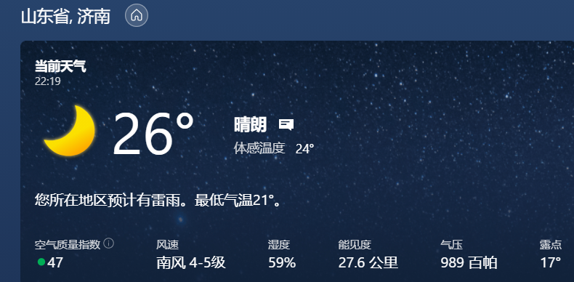
2021-9-9

Slide 2
1. 昨晚接雨宝回来后在校门口玩了会，我顺便帮助雨宝幼儿园旁边的一个一楼老太太绑好晾衣绳 老太太给了点香椿芽还有三个无花果。
2. 带雨宝回来后一块跟雨宝一起玩的一个同学到小公园玩了会。临近出去的时候看到小豆汁回来了 然后玩了一会才过去小公园的。因为楼长说不能让其他院子里的小朋友到我们这个院子玩。
3. 晚上做的烧烤，雨宝吃了一点羊肉还有猪肉，大宝回来后重新烤了一些羊肉 大宝感觉不太够 有加烤了一点猪肉。另外还烤了土豆片，大头菜，韭菜 大宝吃的多一点。
4. 今天接雨宝回来后没有跟前两天一起玩的那个小同学一起玩了，一接到就让我带着去买肉包吃 说是在幼儿园没有加餐 然后带雨宝去买了两个酱肉包，回来的时候遇到一单元的依依正准备去小公园玩。
5. 吃完肉包后在家玩了一会 大宝今天休班 但一直在睡觉 没有陪雨宝 。我就带雨宝去小公园玩了。
6. 在小公园遇到一个雨宝的女同学 两个人一块玩到七点钟各自回家。
7. 今天中午帮大宝把定的手提袋快递拿回来。
8. 下午大宝婆婆打电话要农商的卡号 说是还有一个水泥地面的钱最近几天要给的。
9. 今天搭建nexus一直无法下载中央仓库数据，现在打算重做一次 如果还不行就先略过。

Slide 3
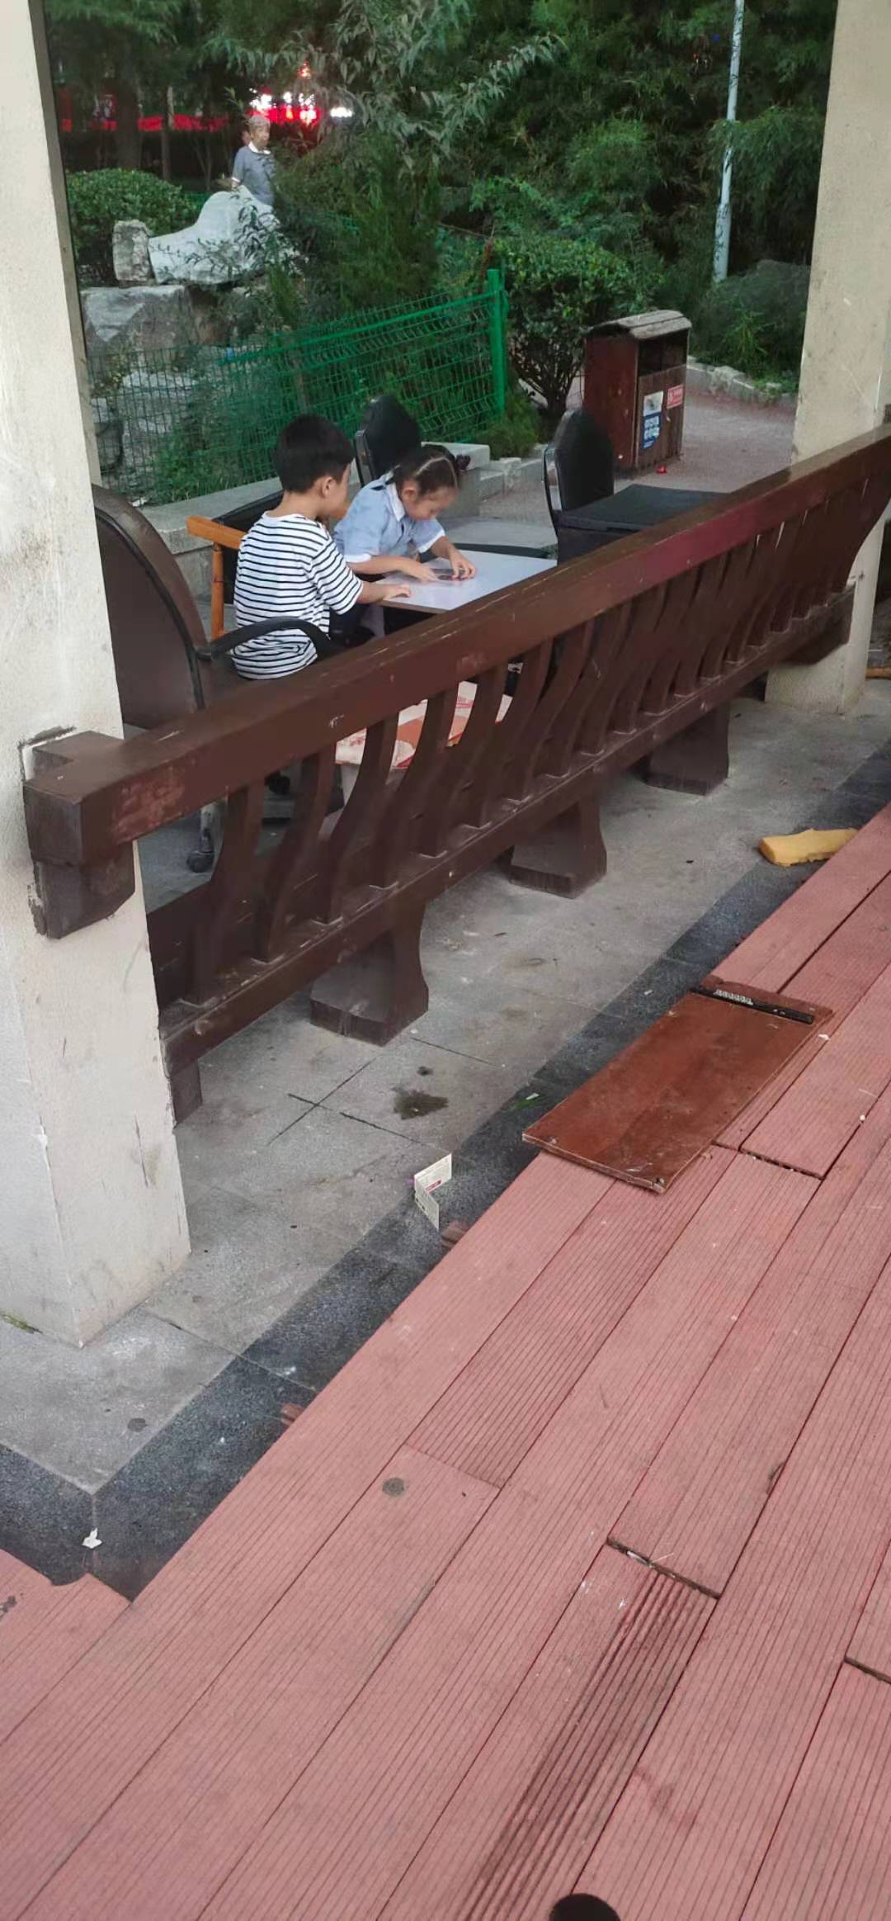
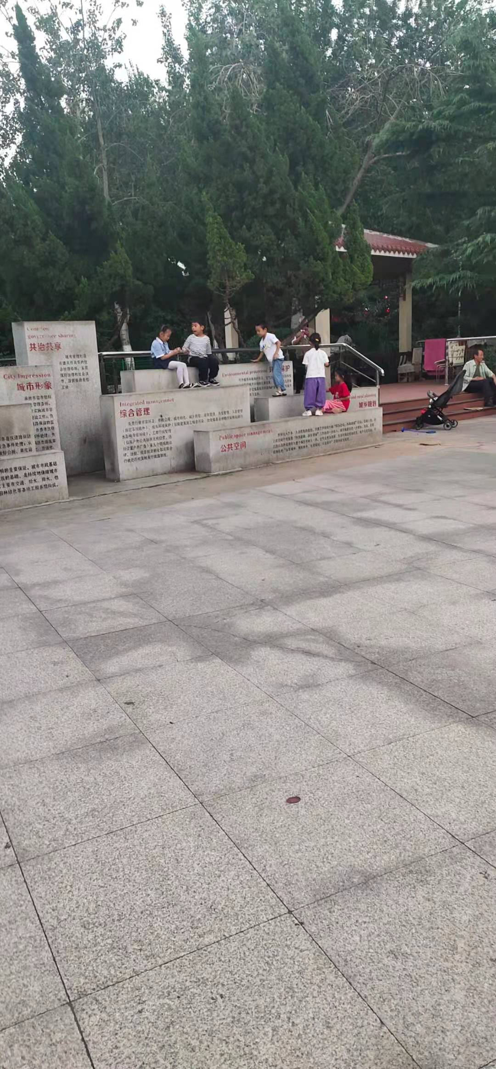
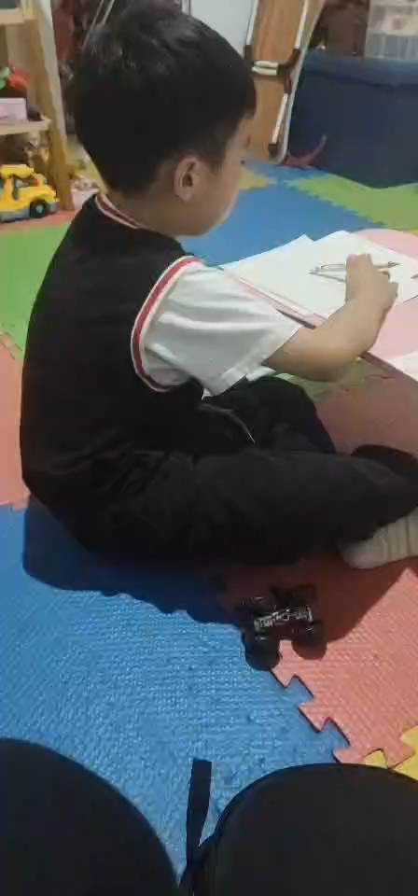

Slide 4
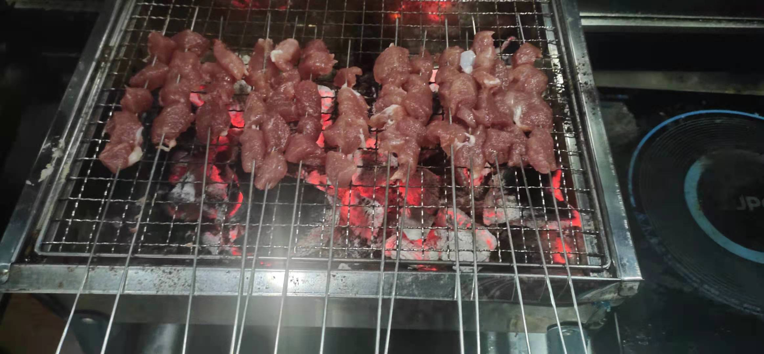

Slide 5
